Slide 1
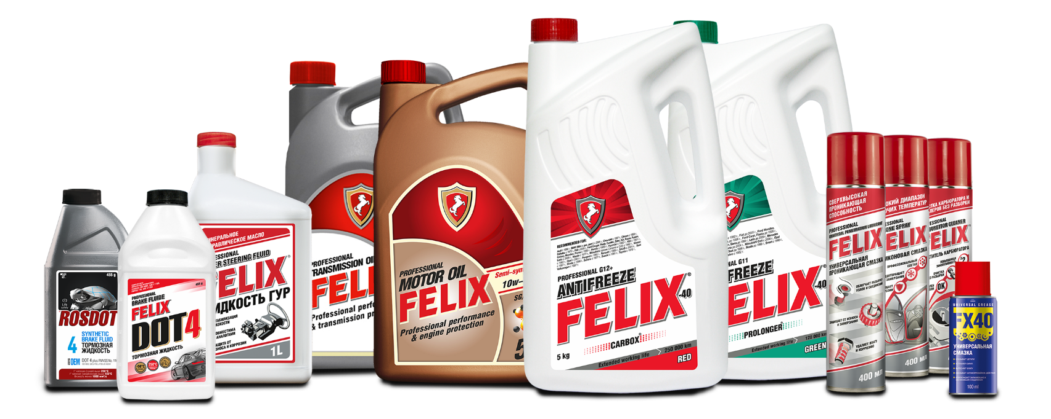
Мотивационная программа по маслам, ТЖ, ОЖ и автохимии FELIX
FELIX. Полка качества

Slide 2
Описание программы
Цели программы:
Увеличение дистрибуции по маслам FELIX;
Увеличение дистрибуции по ОЖ и ТЖ (FELIX и ROSDOT);
Увеличение дистрибуции по автохимии FELIX;
Увеличение узнаваемости брендов FELIX и ROSDOT и лояльности к ним в магазинах-участниках и у конечных потребителей.
Акция проводится на всей территории РФ.
Период проведения акции:
03 сентября 2018г. – 30 ноября 2018г.*
*Срок мотивационной программы может быть изменен по решению «Т-С».
Целевая аудитория:
Лица, принимающие решение о закупке в ТТ.

Slide 3
SKU, участвующие в программе мотивации:
№ | Наименование SKU | Min кол-во шт. в заказе
1 | Масло мот. Felix Semi SG/CD 10W-40 1л | 3
2 | Масло мот. Felix Semi SG/CD 10W-40 4л | 2
3 | Масло мот. Felix Semi SL/CF 10W-40 4л | 2
4 | Масло мот. Felix Semi SL/CF 10W-40 1л | 3
5 | Масло транс. Felix GL-5 75W-90 4л | 2
6 | ОЖ FELIX Prolonger 5кг | 2
7 | ОЖ FELIX Carbox 5кг | 2
8 | ОЖ FELIX Prolonger 1кг | 2
9 | ОЖ FELIX Carbox 1кг | 2
10 | ОЖ FELIX Energy 5кг | 1
11 | ОЖ 45 FELIX 5кг | 1
12 | ТЖ ROSDOT 4 455г | 2
13 | ТЖ ROSDOT 4 910г | 2
14 | ТЖ Felix ДОТ4 455г | 2
15 | ТЖ Felix ДОТ4 910г | 2
16 | Жидкость ГУР FELIX, в п/э бут., 1л | 2
17 | Силиконовая смазка FELIX 400мл | 2
18 | Многофункциональная смазка FX 40, аэрозоль 100мл | 2
19 | Смазка синяя универсальная FELIX, туба, 420гр | 2
20 | Очиститель карбюратора Felix 400мл | 2
21 | Cмазка универсальная - жидкий ключ Felix, аэрозоль 400мл | 2
ИТОГО: |  | 42

Slide 4
Механика программы
Для торговой точки
Торговая точка за каждую единоразовую (в течение одного дня) покупку полного комплекта всех SKU (не менее), указанных в перечне, получает 1 200 руб. Количество покупок не ограничено.
В акции участвуют все магазины, кроме собственных розничных магазинов и СТО дистрибуторов;

